Slide 1
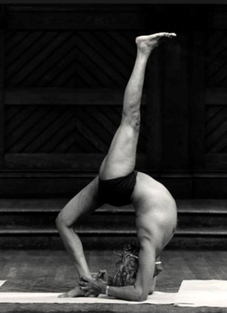
A JÓGA ÁSZANÁI ÉS A FASCIA LÁNCOLATOK (FASCIA, PROPRIOCEPCIÓ, TARTÁS ÉS MOZGÁSMINTÁK, SÉRÜLÉSMENTES GYAKORLÁS) TAR-BALLAI ÉVA GYÓGYTORNÁSZ vetítés

Slide 2
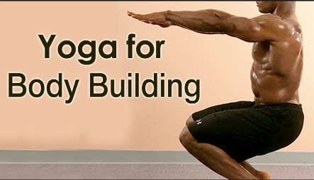
„TRADÍCIONÁLIS JÓGA -MODERN JÓGA”
A jóga az egység megteremtésének széles eszköztárát kínálja a „durvább” fizikai szintektől egészen a finom- és mentális szinteken át, azon túllépve egészen a transzcendentális szintig.
„A jógatudomány a magasabbrendű tudatosság elérésének módszere.” Szvámi Véda Bhárati -A hatha jóga filózófiája
A hatha-jóga testtartásainak gyakorlásával hozzájárulunk mozgásszervrendszerünk épségéhez (is), ami segítheti a jóga valódi céljának elérését.

Slide 3
MI A JÓGA?
Patandzsali: „az elme hullámzásának lecsendesítése”.

Slide 4
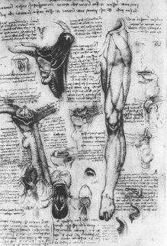
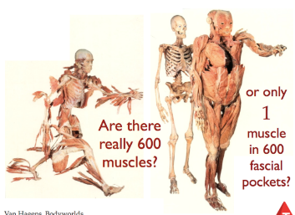
KLASSZIKUS ANATÓMIA-HOLISZTIKUS SZEMLÉLET
A fascia csak „csomagolóanyag”
A fascia él

Slide 5
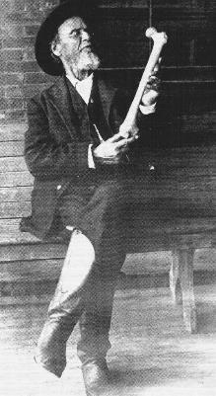
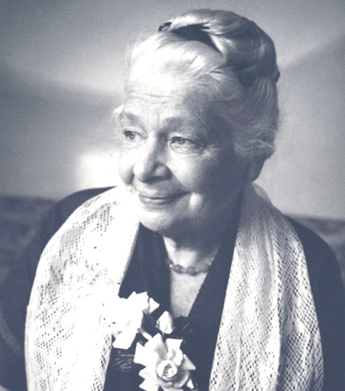
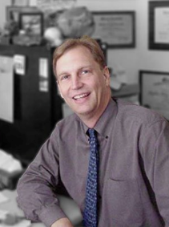
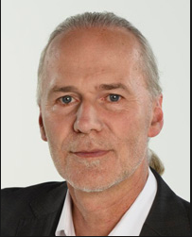
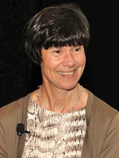
AZ ŰTTÖRŐK/FASCIA KUTATÓK
Dr. Ida Rolf (1896-1979)
Dr. Stephen Typaldos
(1957-2006)
Thomas Myers
Dr. Andrew Taylor Still (1828-1917)
Helene Langevin Vermont/USA
Dr. Robert Schleip

Slide 6
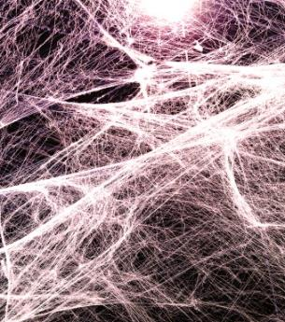
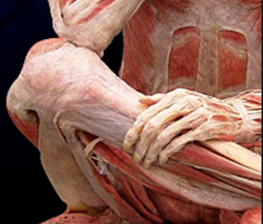
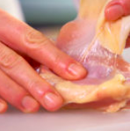
FASCIA-KÖTŐSZÖVET
kötő és támasztószövetek csoportja
háromdimenziós kötőszöveti feszültségháló
beburkolja az egész emberi testet

Slide 7
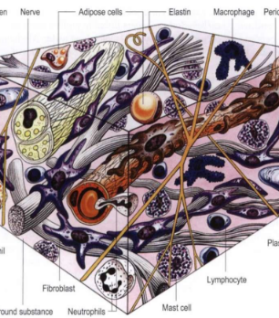
FASCIA
sejtes állomány
sejt közötti állomány
Víz

Slide 8
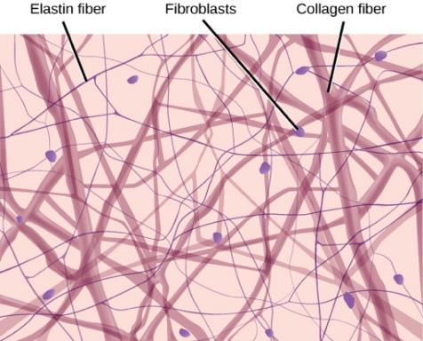
KÖTŐSZÖVETI ROSTOK
Kollagén: “enyvadó” rostok, csekély rugalmasság 5-7%
Elasztikus: “rugalmas” rostok: nagyfokú (150%)
Retikuláris: “rács” rostok: pókhálószerű struktúra

Slide 9
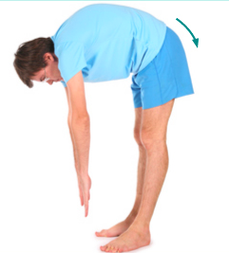
HELVETICA 44
A KÖTŐSZÖVET MINŐSÉGE
A veleszületet, öröklődő hajlam.
Életmóddal befolyásolható.
“hypermobil” “hypomobil” emberek
0----------------------------------------100

Slide 10
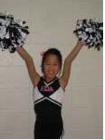
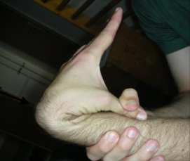
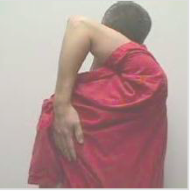
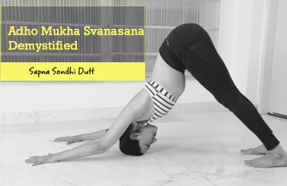
HYPERMOBILITÁS TESZT
http://img2018beauty.pw/hyperlaxiteit-testen.html

Slide 11
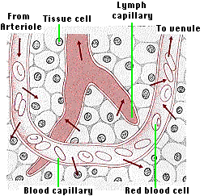
FASCIA FELADATAI
TESTÜNK VÁZA
A keringési-, nyirok-, ideg- és izomrendszer, valamint az összes szerv is a kötőszövetbe van beágyazva, ennél fogva a fascia a lágy szövetek vázát adja.
ANYAGELLÁTÁS ÉS TRANSZPORT
Notes:
„Az egészség fennállását a test folyadékainak áramlása és az idegrendszer normál aktivitása jellemzi.”

Slide 12
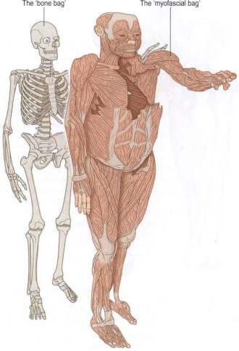
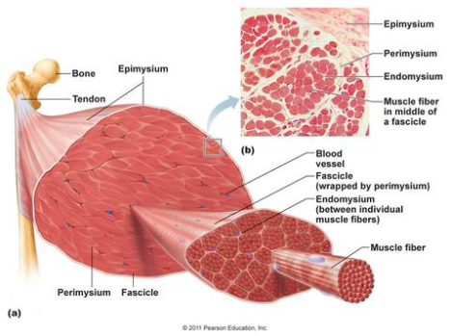
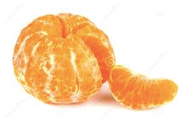
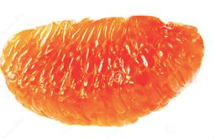
A FASCIA MINT ”ZSÁK” "MYOFASCIA"
„egy nagy izom” 600 különálló zseb
Aktin és miozin van a fasciában-képes a kontrakcióra
mozgások az izomban kezdődnek és áttevődik az erő a fasciára a kontrakció jön létre) Langevin 2011, Schleip 2008, Stecco 2009

Slide 13
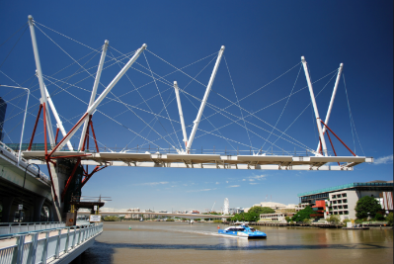
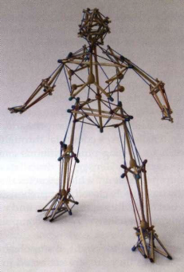
MYOFASCIA- TENZEGRITÁS „összetartó zsák”
Távtartó gerendák+őket feszítő rugalmas huzalok: hogyan képes a tenzió fenntartani egy rendszer integritását
Az emberi testnél a csontok adják a merev „gerendákat” a myofasciális rendszer pedig a „rugalmas huzalokat”.
Notes:
Összetrató erő

Slide 14
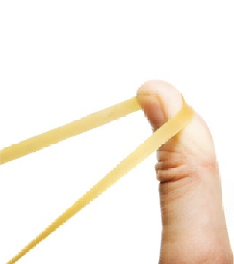
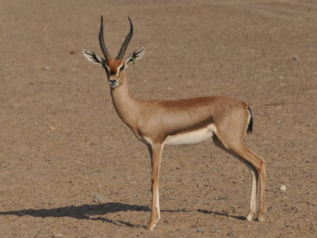
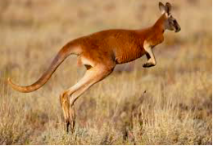
FASCIA FELADATAI MOZGÁS ÉS ALKALMAZKODÁS
Elaszticitás, viszkozitás, plaszticitás
Katapult effektus- kenguru (Kram & Drawson 1998)
UH vizsgálatok: Az emberi alsó végtag kinetikus tárolási energiája hasonló a gazelláéhoz (Sawicki et al. 2009).
https://www.youtube.com/watch?v=mFM68ARxBG8

Slide 15
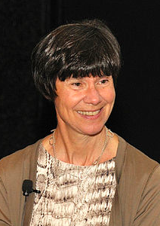
ERŐÁTVITEL-FASCIA THORACOLUMBALIS
UH: Krónikus derékfájdalom FTL megvastagszik
az elcsúszás nyíróerő-irányú elmozdulás VISZKOZITÁS
A mozgás 70%a izomeredetű, a maradékot a fascia végzi
ORIOLUSMED IFDMO/FDM jegyzet: Quastné Rigó Katalin
https://www.ncbi.nlm.nih.gov/pmc/articles/PMC3512278/
Notes:
a gerinc stabilizálás
Csökkenti a nyomást a porckorongokon
Előrehajlásnál a fasciák NEM dolgoznak derékpanaszosnál, egészségesnél minél előrébb hajol annál inkább a fasciák dolgoznak

Slide 16
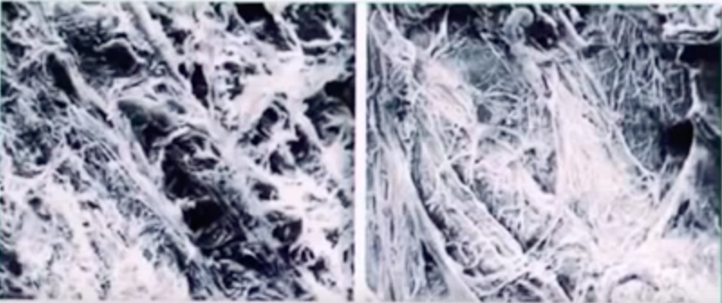
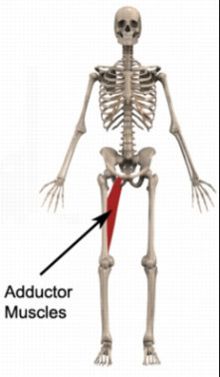
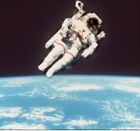
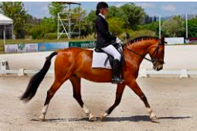
„A FUNCKCIÓ MEGHATÁROZZA A STRUKTÚRÁT” t.
Napi szintű séta: „a külső comb megvastagodása”.
Lovaglás: az adduktor területen sűrűsíti a kollagént (El-Labban et al., 1993).
http://neu.ergonic.ch/wp-content/uploads/2015/05/schleip2012_fascianomenclatures.pdf
http://www.outdoorsfather.com/2017/01/knee-pain-hiking-probable-causes-solutions/
http://neu.ergonic.ch/wp-content/uploads/2015/05/schleip2012_fascianomenclatures.pdf

Slide 17
USE IT OR LOOSE IT!
HA HASZNÁLOD:
A FASCIA AZ ŐT ÉRŐ HATÁSOKRA REAGÁL, ÁTALAKUL
AHOL NEM MOZOG= ÖSSZETAPAD, FILCESEDIK
https://fascial-fitness.de/wp-content/uploads/2016/09/Fascial_Fitness_Booklet_Deutsch.pdf

Slide 18
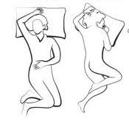
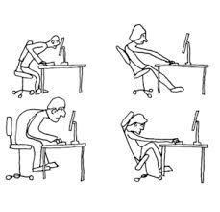
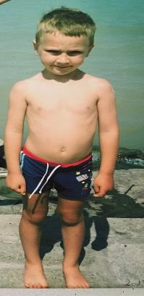
ALKALMAZKODÁS „MINTÁK”
állandó aszimmetrikus és aneutrális terhelések➔ aszimmetrikus ízületi helyzetek, testtartási deviációk alakulhatnak ki
hosszan fennáll az egyensúlyi állapotból való kimozdulás ➔dekompenzáció és ➔szöveti adhéziók, trigger pontok, ízületi diszfunkciók, fájdalmak

Slide 19
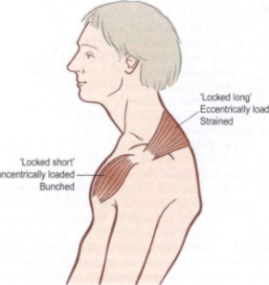
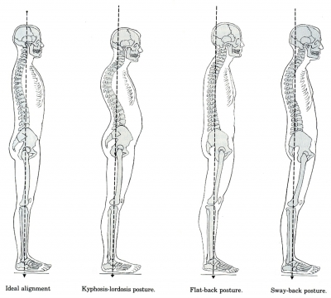
MINTÁK/TESTTARTÁS
izomegyensúly felbomlása: az ízületek terhelése egyenetlenné válik = gerinc és a végtagok ízületeiben porckopás + meszesedés
Fasciákban „filcesedés”, letapadások, rövidülések, túlnyúlások

Slide 20
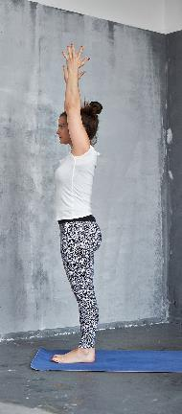
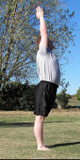
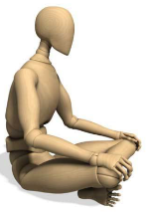
JÓGAPÓZOK ÍZÜLET ÉS FASCIABARÁT ÉS „SÉRÜLÉSVESZÉLYES” MINTÁK
MEDENCEDŐLÉS ÉS
„FIZIOLÓGIÁS” GÖRBÜLETEK MEGTARTÁSA!!!!
✓
✗
✗
✓
✗

Slide 21
JÓGAPÓZOK ÍZÜLETBARÁT ÉS „SÉRÜLÉSVESZÉLYES” MINTÁK
✓
✗

Slide 22
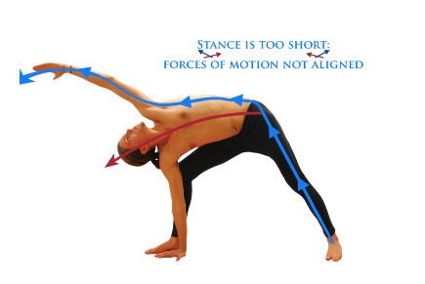
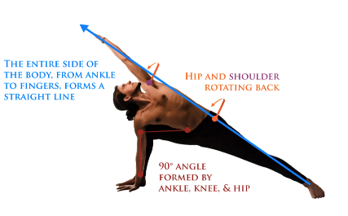
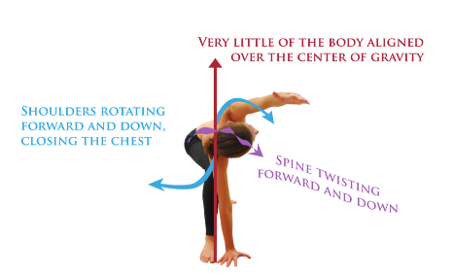
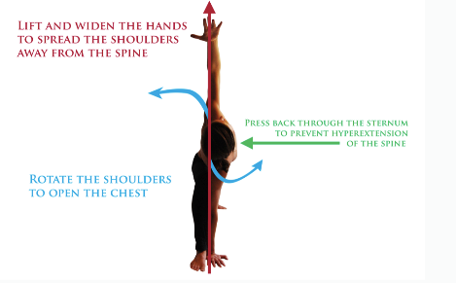
✓
✗
✓
✗

Slide 23
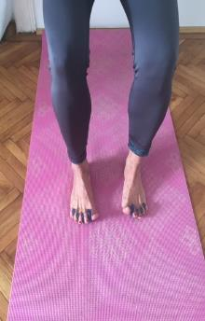
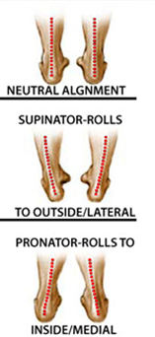
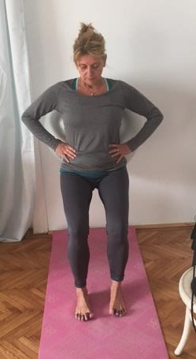
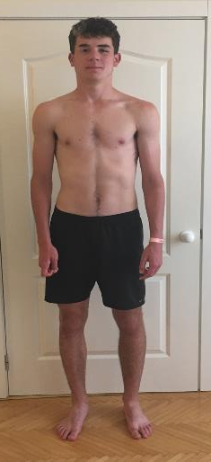
JÓGAPÓZOK ÍZÜLETBARÁT ÉS „SÉRÜLÉSVESZÉLYES” MINTÁK

Slide 24
FASCIA FELADATAI
ÉRZÉKSZERV
Propriocepció: a tér és a testrészek egymáshoz viszonyított helyzete
Nocicepció: fájdalomérzékelés
Interocepció: zsigeri belső érzékelés
S. Mense
A FTL beidegzése patkányban és emberben
A TLF rendkívül gazdag érző idegvégződésben
https://www.ncbi.nlm.nih.gov/pubmed/27634088 2016
Notes:
6-10 x annyi receptor benne mint az izmokban

Slide 25
MYOFASCIÁLIS MERIDIÁNOK Ida Rolf és Tom Myers kutatásai
A myofasciális meridián egymással szövetesen kapcsolódó, egy mélységben lévő és egy vonalba rendeződő struktúrák összefoglaló neve.
“a testen ható mechanikai erők anatómiai alapokon meghatározott húzási irányvonalai” (Tom Myers )
myofasciális elemekből és csontos állomásokból állnak
behálózzák a testet kiegyensúlyozzák és támogatják egymást
segítenek a testtartás kialakításában és a mozgások koordinálásában
https://www.ncbi.nlm.nih.gov/pubmed/26281953

Slide 26
PROPRIOCEPCIÓ
Myofasciális fájdalom
Propricepció
✓
✗
Amennyiben a fájdalom bizonyítottan myofasciális eredetű, akkor ott abban a régióban a testérzékelés romlott!
ORIOLUSMED IFDMO/FDM jegyzet: Quastné Rigó Katalin
Notes:
Amennyiben a fájdalom bizonyítottan myofaszciális eredtű, akkor ott abban a régióban a testérzékelés romlott

Slide 27
MYOFASCIÁLIS MERIDIÁNOK Ida Rolf és Tom Myers kutatásai

Slide 28
SBL FELSZÍNI HÁTULSÓ VONAL
A talpi fasciától indul és a fejtető bőrén keresztül a szemöldök vonaláig terjed.
Szerepe: test “tartása” , másodlagos (fiziológiás) görbületek kialakítása, az egyedfejlődés során a felegyenesedés folyamatában való részvétel.

Slide 29
NAPÜDVÖZLET SFL SBL

Slide 30
SPIRAL LINE- SPIRÁLIS VONAL
Funkciója: “A fascia amivel létrehozzuk a mozgást, és ami fékezi a mozgást.”
Rotációs mozgást hoz létre.
Elasztikus energiát tárol a szövetekben, így jelentős energiát spórol meg a szervezetnek a különböző funkciók végrehajtásához (pl dobás, járás).

Slide 31
DFL DEEP FRONT LINE
A DFL funkciózavara egész testre kiterjedő rövidülést okozhat, illetve kompenzatórikus mintákat a többi “vágányban”, mely gyorsítja a medence és a gerinc összeesését.
Notes:
A talp mélyétől a koponya alapjáig fut.
Myofasciális mag

Slide 32
A JÓGA ÁSZANÁI A DFL ÉS A „CORE”

Slide 33
A JÓGA ÁSZANÁI, A DFL ÉS A „CORE”

Slide 34
FASCIATRÉNING
Fascia lazítása lágyrész technikákkal
Nyújtás
„Katapult tréning”
Erősítés 3D-ben
Propriocepció fejlesztés

Slide 35
ÍZÜLET ÉS SZÖVETVÉDELEM SÉRÜLÉSMENTES ÁSZANA GYAKORLÁS
A jóga gyakorlatai nem „tornagyakorlatok”, de többek között hatással vannak a mozgásszervrendszerre (rugalmasság, erő, hajlékonyság), befolyásolják a vérkeringést, az anyagcsere-folyamatokat, a hormonális működést....

Slide 36
A HATHA JÓGA ÁSZANÁI NYÚJTÁS, ERŐSÍTÉS, EGYENSÚLY?

Slide 37
A HELYES NYÚJTÁS Stretching típusok
Dinamikus stretching
Statikus stretching
Notes:
Huijing: 30-90 mp-es statikus nyújtás meghosszabbítja az izmok kötőszövetét, de nem az összes réteget
Jami : A dinamikus nyújtás: az izom aktiválódik és meghosszabbodik - a fasciális szövetek átfogóbb stimulálása.
Hamstrings vizsgálat:
6-8 hét statikus nyújtás elegendő, hogy növelje a HAM hosszát
Az intenzívebb nyújtás hatékonyabb
Térd ROM növelésekor: PNF nyújtás hatékonyabb mint a statikus
https://www.ncbi.nlm.nih.gov/pmc/articles/PMC3273886/

Slide 38
HELYES NYÚJTÁS-GERINCVELŐI REFLEXEK
MEGNYÚJTÁSI REFLEX (MIOTATIKUS)
AUTOGÉN GÁTLÁS (INVERZ MIOTATIKUS)
FORDÍTOTT BEIDEGZÉS (RECIPROK INNERVÁCIÓ)

Slide 39
A JÓGA ÁSZANÁI MOZGÁSSZERVI SZEMPONTBÓL: NYÚJTÁS
Pózok helyes kivitelezése!: korrekt kiindulóhelyzet
Ízületi rom figyelembevétele
megfelelő „bemelegítés”- MOBILIZÁLÁS!
reflex- mechanizmusok kiváltása
Nyújtás ideje!
Nyújtás ereje!
légzés „megtartás”
fájdalom 6-7-VAS skála

Slide 40
LAZÍTÁS IDEGRENDSZER
relaxáció, meditáció
Szimpatikus idegrendszer tónusának csökkentése: = szöveti feszülések oldása= keringés rendeződés

Slide 41
HELYES ERŐSÍTÉS-MOTOROS KONTROLL
PANJABI:
Fájdalom, vagy inaktivitás következtében csökken a motoros tevékenységekhez szükséges proprioceptív funkció-
„BEKAPCSOLÁS”AWAKENING- AUTOMATIZÁLÁS
Statikus mozgások-dinamikusabb mozgások egyre nagyobb mozgásterjedelemmel 3D-ben

Slide 42
PREVENTÍV ÁSZANA GYAKORLÁS
Mik sérülhetnek és hogyan?
ÍZÜLETEK/LÁGYRÉSZEK:
- váll, ágyéki gerinc
csukló
nyaki gerinc
http://www.athleta.net/2013/09/17/chaturanga-dos-and-donts/

Slide 43
ÖSSZEFOGLALÁS
„A BLOKKOK OLDÁSA”
“tense less”
“stretch less”
“breathe less”
“think less”
“eat less”
Egyedi alkat, életkor, „minták figyelembe vétele
Pózok helyes kivitelezése!: helyes testtartás :korrekt kiindulóhelyzet
megfelelő „bemelegítés”- MOBILIZÁLÁS!
Ízületi ROM figyelembevétele
Reflex- mechanizmusok kiváltása Nyújtásnál
AWAKENING Erősítésnél megfelelő izmok használata-kompenzálások elkerülése
légzés „megtartás”
Not too much-not too less
„Stira sukha asanam”

Slide 44
ÖSSZEFOGLALÁS 2. MOZGÁSSZERVI BETEGSÉGEK „KEZELÉSE” JÓGÁVAL
Jóga- nem terápia
“A jóga komplementer (kiegészítő) tudomány”. Az egészségügyi panaszt először szakorvosnak/gyógytornásznak kell kivizsgálnia és kezelnie, ezután nyúlhatunk a jóga eszközeihez, mint betegségmegelőző, és egészségellenes magatartásból eredő kórokat enyhítő rendszerhez. “ (Dr. Vígh Béla)

Slide 45
KÖSZÖNÖM A FIGYELMET
TAR-BALLAI ÉVA GYÓGYTORNÁSZ-JÓGAOKTATÓ

Slide 46
Irodalomjegyzék
Thomas W. Myers: Anatomy trains 2014.
James Earls and Thomas W. Myers: Fascial release for struktural balance 2010.
Robert Schleip, Thomas W Findley, Leon Chaitow, Peter A Huijing: Fascia - The Tensional Network of the Human Body 2012.
Robert Schleip, Amanda Baker: Fascia in Sport and Movement 2007.
Joanne Sarah Avinson: Yoga fascia anatomy and movement 2015.
Varga Viola: Dinamikus manuálterápia 2014.
Simon-Borg Olivier, Bianca Machkiss: Applied anatomy and physiology of Yoga 2005.
Leslie Kaminoff: Yoga Anatomy (Human kinetics, USA 2007.)
Dr Vígh Béla: A jóga orvosi szemmel 2007.
Balogh Ildikó: Mozgás ABC (Egészségügyi Főiskolai kar, Budapest 1999.)
Koltai Endréné: Stretching (Eü. Főiskolai jegyzet, Budapest,1998.)
Koltainé Balázs Éva, Sziliné Hangay Ágnes: Stretching (SE-EFK, Budapest, 2008.)
Tar-Ballai Éva, Frank-Pálfi Tímea: Mozgásszervi Jógaterápia Tanfolyami jegyzet (Budapest 2017.)
Mogyorósy Krisztina: A mozgásrendszer és a testtartás kezelése jógagyakorlatokkal a modern kutatások tükrében (Szakdolgozat 2017.)
Marco Congia/Quastné Rigó Katalin: Flossing

